Slide 1
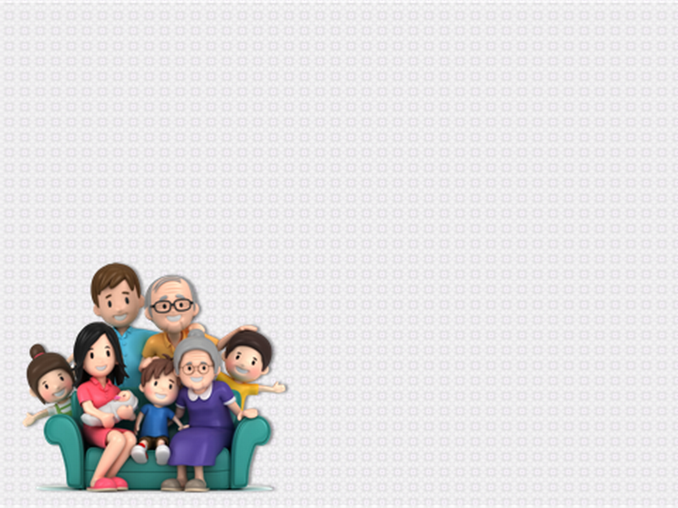
МАДОУ Детский сад комбинированного вида № 4 «Солнышко»
Проект «Моя семья»
Подготовила воспитатель: Андреева Елена
Александровна

Slide 2

Моя семья
Тип проекта: исследовательско – творческий
Возраст детей: старший дошкольный возраст
Участники проекта: воспитатели, дети, родители
Продолжительность: краткосрочный ноябрь 2017 год

Slide 3
Актуальность:
Углубить представления детей о семье, родственных отношениях. Приучить активно, выражать в поступках и действиях доброе отношение к близким людям. Содержание нравственного воспитания дошкольников включают в себя решение множества задач, в том числе и воспитание любви к Родине, семье, уважительного отношения к своим родителям. Для ребенка семья – это место его рождения и основная среда развития. Она определяет очень многое в жизни ребенка. В прошлом каждой семьи можно найти много интересного и полезного. Семейная история – это родословная. Родословная – слово о роде. Род – все родственники, которые имеют общего предка. Все родственники могут быть занесены в специальную таблицу, которая носит название «генеалогическая таблица», или «генеалогическое древо».
Генеалогия – наука о родословной человека. Знать свое генеалогическое дерево всегда считалось необходимым для развития, ведь человек без прошлого не имеет будущего.
Генеалогическое древо являлось и является одной из самых ценных реликвий в семье – ничто не может быть ценнее памяти о своем роде, о тех, от кого мы произошли.

Slide 4
Новизна проекта
Заключается в использовании информационных компьютерных технологий.
Основным фактом, обеспечивающим эффективность воспитательного процесса, является личностная включенность детей и родителей.
Создание единого образовательного пространства по теме проекта в семье и ДОУ
Систематизация имеющегося опыта по теме проекта
Проблема проекта
Детей необходимо приобщать к семейным традициям и обычаям, повышать интерес к ценностям семьи, но содержание работы в ДОУ не обеспечивает решения поставленной задачи в полной мере. Не многие дети знают историю создания своей семьи, свою родословную. Малоразвито чувство гордости за свою семью.

Slide 5
Цель проекта
Систематизация знаний ребенка о своей родословной;
установить более тесную связь во взаимоотношениях взрослого и ребенка;
развивать интерес к истории своей семьи, семейным традициям.
Воспитывать любовь и уважение к семье, как к людям, которые живут вместе, любят друг друга и заботятся о родных и близких.
Задачи проекта
Продолжать знакомить детей о родословной своей семьи.
Создать генеалогическое древо семьи.
Учить детей составлять рассказ о своей семье, о родственниках. Воспитывать гордость за принадлежность к своему роду, желание стать продолжателем лучших качеств своих родственников.
Воспитывать любовь и уважение к членам своей семьи. Укреплять детско-родительские отношения.

Slide 6
Этапы реализации проекта
Подготовительный этап
Основной этап
Заключительный этап
Подготовительный этап
Здесь были определены цель и основные задачи проекта. Определено содержание проекта, разработано перспективное планирование по работе с детьми, составлен план взаимодействия с родителями, определены участники проекта. Итогом 1 этапа стало ознакомление участников проекта с планом, задачами и целями предстоящего мероприятия, сбор информации о генеалогическом древе.

Slide 7
Основной этап
Задача этапа: создание экологической среды в группе,
Привлечение родителей к предстоящей творческой работе в инновационном режиме
Проведение мероприятий в группах
Перспективный план реализации проекта
№ | Мероприятие | Дата | Участники проекта
1. | Чтение произведений о семье: «Синенький цветочек для мамы», «Моя бабушка», С. Капутикян; «Мой дедушка» Р. Гамзатов «О мальчиках и девочках» С. Маршак; «Вместе тесно, врозь скучно», «Косточка» К. Ушинский. | ноябрь | Воспитатели, дети
2 | Просмотр мультфильмов о семье: «Мешок яблок», «Мама для мамонтенка» | ноябрь | Воспитатели, дети
3 | Рассматривание картины Ф. Решетникова «Опять двойка» | ноябрь | Воспитатели, дети
4 | Занятие с детьми на тему «Моя семья- моя родословная» | ноябрь | Воспитатели, дети
5 | Показ слад- шоу «Моя семья – моя родословная» | ноябрь | Воспитатели, дети
6 | Проводились беседы с детьми на темы: «Любимый отдых членов семьи», «Имена, отчества, фамилии», «Наш домашний праздник», «Мои бабушка и дедушка», «Работа моих родителей», | ноябрь | Воспитатели, дети

Slide 8
7 | Выставка портрета «Любимая мамочка» | ноябрь | Воспитатели, дети
8 | Подготовка к концерту посвященному «Дню матери» | ноябрь | Воспитатели, дети
9. | Взаимодействие с семьей: Папка-передвижка «Искусство быть родителем». Консультация «Наказание и поощрение», «Что такое генеалогическое древо?». | ноябрь | Воспитатели, родители
10 | Создание генеалогического древа детей старшей группы и составление рассказа | ноябрь | родители, дети

Slide 9
Заключительный этап
Оформление результата проекта «Моя семья» в виде презентации
Подведение итогов,
Оформление выставки генеалогических древ детей
Фото отчет
Предполагаемый результат
В результате работы над проектом дети расширили представление о своей семье, о нравственном отношении к семейным традициям.
Сформировали представление о мире семьи, как о людях живущих вместе и любящих друг друга. Познакомились с понятиями род, родственники, генеалогическое древо. Так же в ходе проекта развивались творческие и исследовательские способности детей.
Дети приобрели навыки поиска и сбора информации, приобрели умения анализировать и презентовать свои работы. Все это способствовало развитию доброжелательности, понимания, взаимопомощи, а так же повышению интереса к истории происхождения своей семьи.

Slide 10
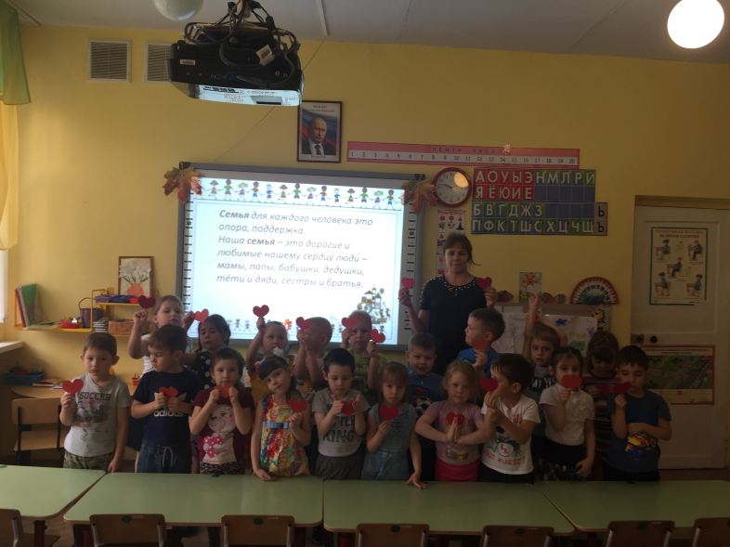
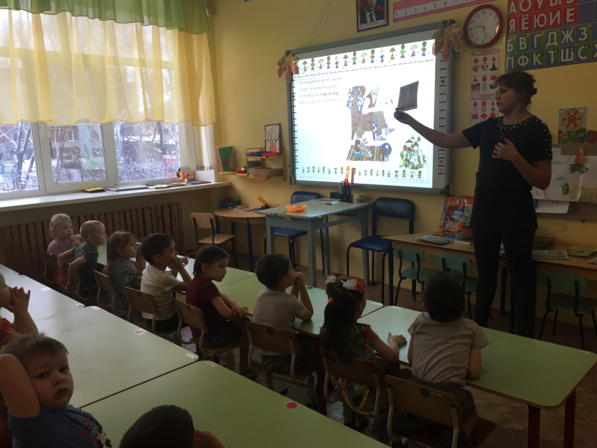
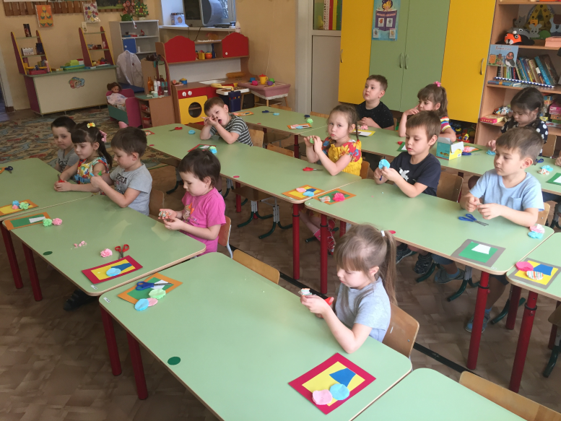
Изготовление сердечка для члена своей семьи
Показ слайдов «Моя семья – моя родословная»
Изготовление открытки к Дню матери

Slide 11
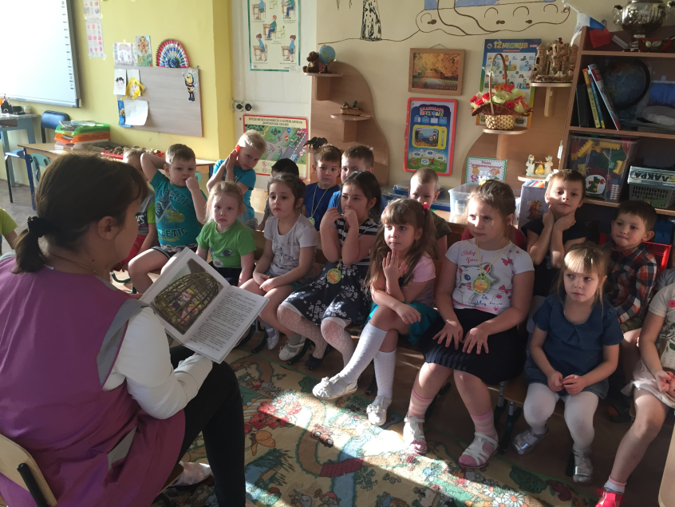
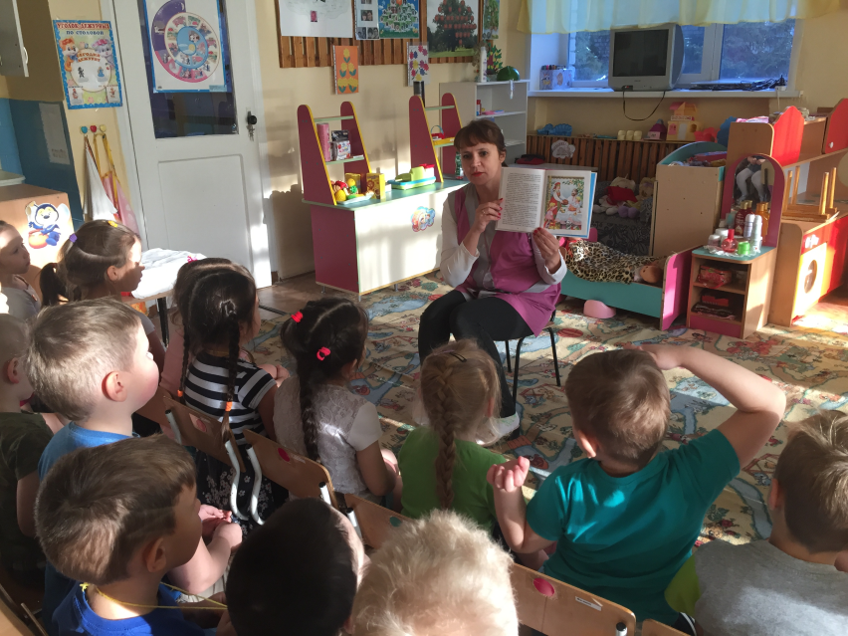
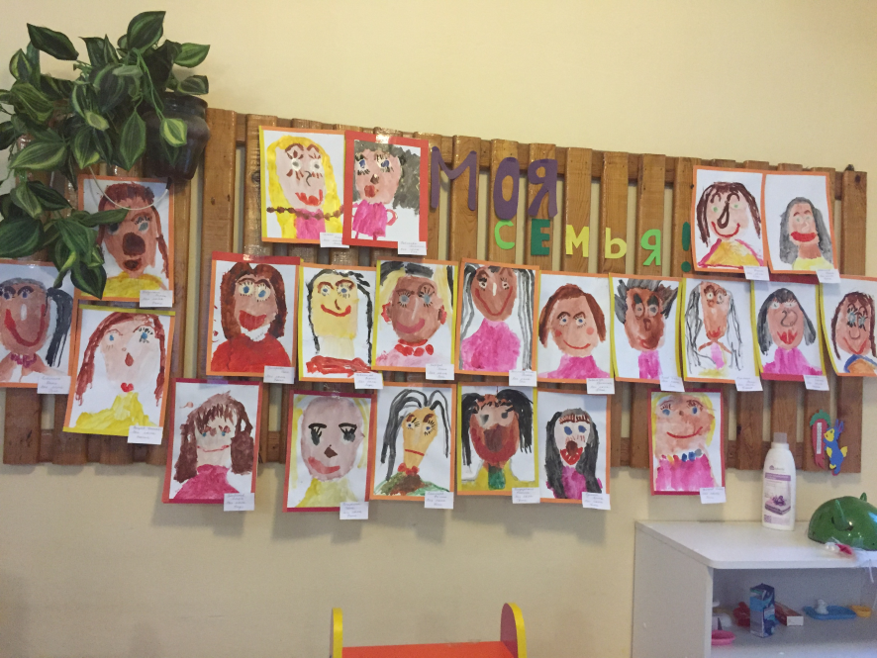
Чтение книг о семье
Выставка портрета «Любимая мамочка»

Slide 12
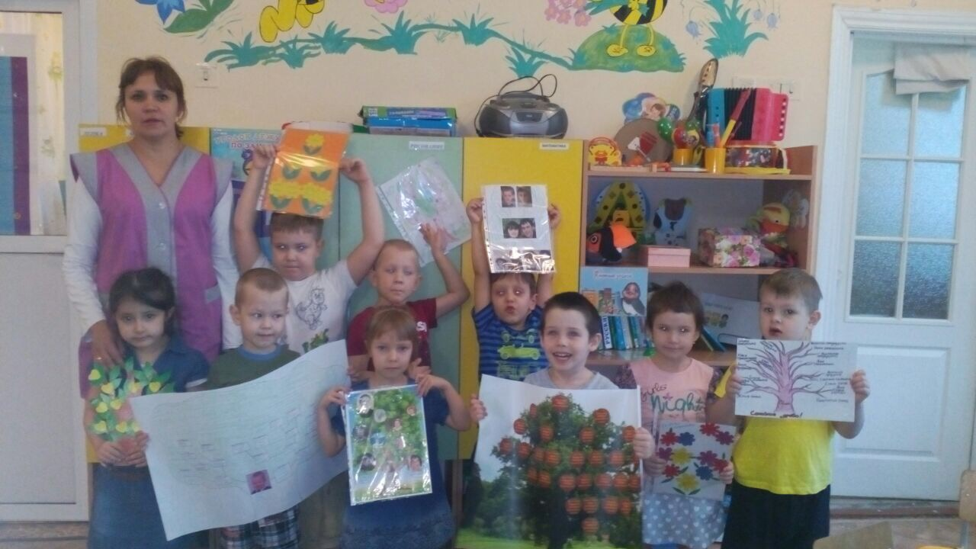
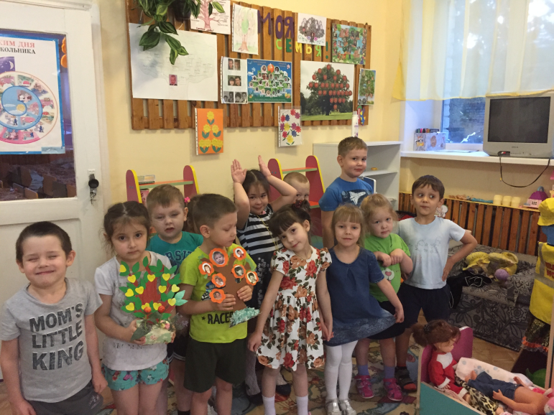
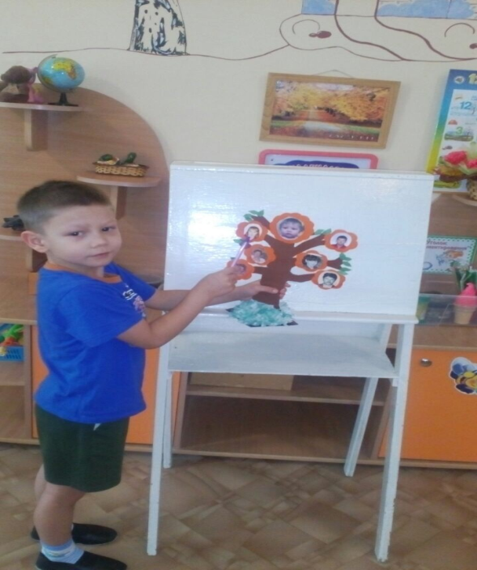
Изготовление семейного древа совместно с родителями
Составление рассказа о своей семье

Slide 13
ПРОЕКТ РЕАЛИЗОВАН

